Slide 1


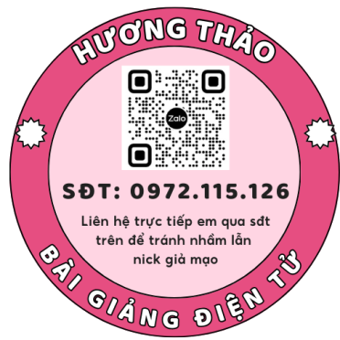
Notes:
Hương Thảo – Zalo 0972.115.126

Slide 2
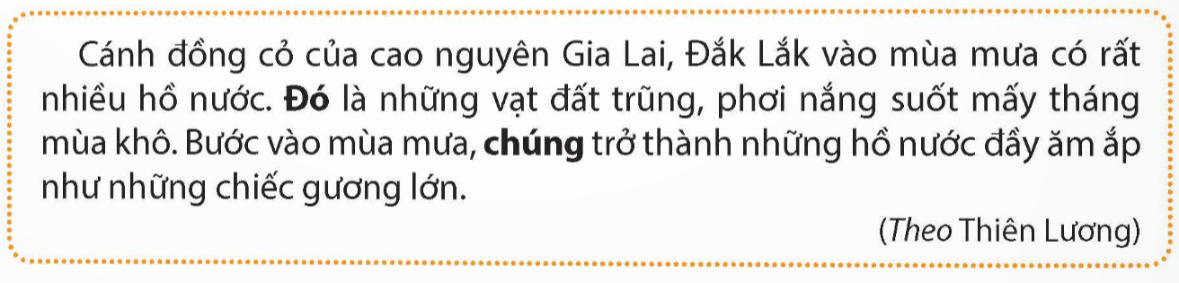
1. Mỗi từ in đậm trong đoạn văn dưới đây thay thế cho từ ngữ nào? Nêu tác dụng của việc thay thế từ ngữ trong đoạn văn.
Notes:
Bấm vào từng từ để sắp xếp vào hai toa tàu.

